Slide 1

Влияние физических упражнений на женское здоровье
Обзор, методы исследования и рекомендации для различных категорий женщин

Slide 2
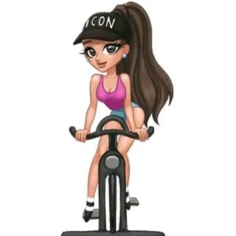
Цель нашего проекта заключается в изучении эффективности физических упражнений для улучшения женского здоровья. Мы стремимся не только выявить связь между физической активностью и состоянием здоровья, но и разработать практические рекомендации, которые помогут женщинам всех возрастов и уровней физической подготовки включить физическую активность в свою повседневную жизнь.

Slide 3
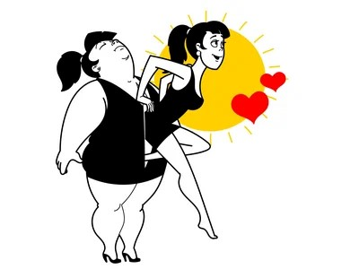
Для достижения поставленной цели мы сформулировали несколько задач. Во-первых, мы проведем обзор литературы по влиянию физических упражнений на женское здоровье, чтобы понять существующие исследования и выявить пробелы в знаниях. Во-вторых, мы проведем исследование среди женщин разных возрастов и физической подготовки, чтобы собрать данные о их опыте и восприятии физической активности. В-третьих, мы определим оптимальные виды упражнений для различных категорий женщин, основываясь на полученных данных и существующих рекомендациях. Наконец, мы сформулируем рекомендации по занятиям физической активностью, которые помогут женщинам улучшить свое здоровье и качество жизни.

Slide 4
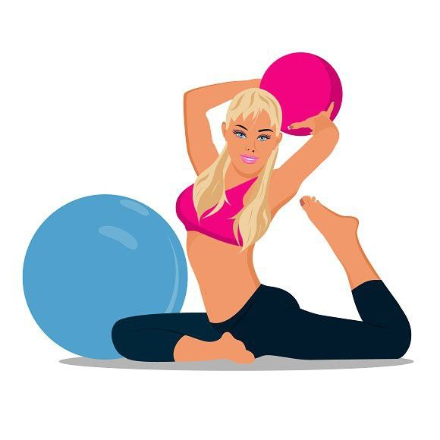
Иследование
Таким образом, наше исследование направлено на решение важной проблемы, связанной с недостаточным вниманием к физической активности как средству поддержания женского здоровья. Мы уверены, что результаты нашего проекта смогут внести значительный вклад в понимание роли физических упражнений в жизни женщин и помогут им сделать осознанный выбор в пользу активного и здорового образа жизни.

Slide 5
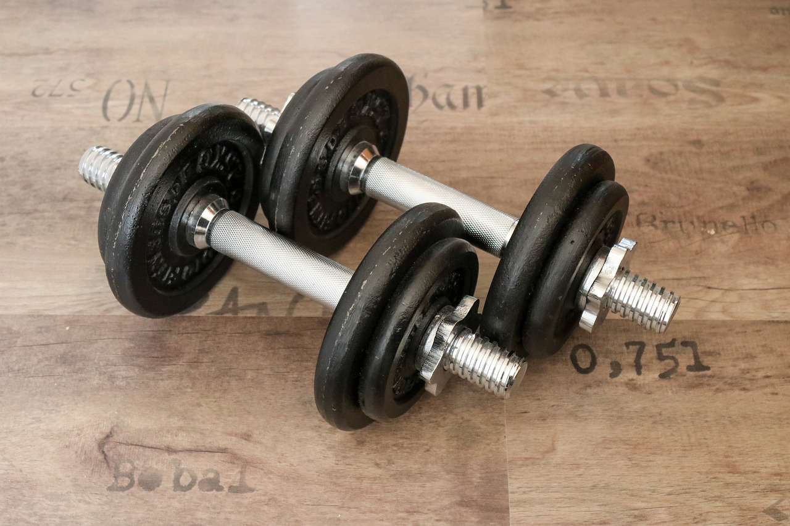
Обзор литературы по влиянию физических упражнений на женское здоровье
Обзор исследований
Кардионагрузки и сердце
Силовые тренировки
Физические упражнения играют важную роль в поддержании женского здоровья.
Существующие исследования подтверждают их положительное влияние.
Силовые тренировки укрепляют кости и мышцы, что критически важно для женщин.
Они помогают предотвратить остеопороз и улучшают физическую форму.
Кардионагрузки улучшают работу сердечно-сосудистой системы у женщин.
Регулярные аэробные упражнения снижают риск сердечно-сосудистых заболеваний.
Психология и активность
Основные выводы
Физические упражнения являются важным инструментом для поддержания женского здоровья.
Необходимы дальнейшие исследования для определения оптимальных видов активности.
Физическая активность положительно влияет на настроение и снижает уровень стресса.
Регулярные тренировки способствуют улучшению психоэмоционального состояния.
1
Влияние физических упражнений на женское здоровье

Slide 6
Для женщин, желающих поддерживать мышечную массу и плотность костей, особенно в период менопаузы, силовые тренировки являются важным элементом. Рекомендуется включать в программу тренировок упражнения с собственным весом, такие как отжимания, приседания и планки, а также использовать гантели или тренажеры. Заниматься силовыми тренировками следует не менее двух раз в неделю, уделяя внимание всем основным группам мышц.
Рекомендации по занятиям спортом для женщин
Физическая активность играет ключевую роль в поддержании здоровья женщин на протяжении всей жизни. Однако, чтобы занятия спортом приносили максимальную пользу, важно учитывать индивидуальные особенности, возраст и уровень физической подготовки. В этом контексте мы предлагаем несколько рекомендаций, которые помогут женщинам выбрать подходящие виды физической активности и организовать свои тренировки.
Во-первых, важно определить свои цели. Если вы стремитесь улучшить сердечно-сосудистую систему, аэробные упражнения, такие как бег, плавание или велоспорт, будут наиболее эффективными. Рекомендуется заниматься такими видами активности не менее 150 минут в неделю, разбивая их на короткие сессии по 30 минут. Это поможет не только укрепить сердце, но и улучшить общее самочувствие.

Slide 7
Методы исследования: Анкетирование, наблюдение, анализ данных, эксперименты
01
02
03
04
Анкетирование
Наблюдение
Анализ данных
Эксперименты
Проведение опросов среди женщин разных возрастов.
Это поможет выявить потребности в физических упражнениях.
Мониторинг физических показателей участников.
Это позволит отслеживать изменения в здоровье женщин.
Обработка собранной информации.
Анализ данных выявит взаимосвязь между физической активностью и здоровьем.
Проведение практических занятий с участниками.
Оценка влияния на здоровье поможет сформулировать рекомендации.
2
Влияние физических упражнений на женское здоровье

Slide 8
Физическая активность играет ключевую роль в поддержании женского здоровья на протяжении всей жизни.
Для женщин в возрасте 20-30 лет, когда организм находится в активной фазе, особенно полезны аэробные упражнения, такие как бег, плавание, велоспорт и танцы. Эти виды активности помогают поддерживать здоровый вес, укрепляют сердечно-сосудистую систему и способствуют выработке эндорфинов, что улучшает общее настроение. Для женщин в возрасте 20-30 лет, когда организм находится в активной фазе, особенно полезны аэробные упражнения, такие как бег, плавание, велоспорт и танцы.
С наступлением 30-40 лет женщины часто сталкиваются с увеличением нагрузки на работе и в семье, что может привести к стрессу и усталости. В этом возрасте рекомендуется включать в тренировочный процесс упражнения на растяжку и йогу, которые помогают снять напряжение и улучшить гибкость.

Slide 9
Исследование среди женщин разных возрастов и физической подготовки
Физическая подготовка молодых женщин (18-35 лет)
Физическая подготовка женщин среднего возраста (36-55 лет)
Молодые женщины в возрасте 18-35 лет демонстрируют высокие уровни физической активности.
Регулярные тренировки способствуют улучшению выносливости и общей физической формы.
Эта группа женщин чаще занимается спортом и ведет активный образ жизни.
Общее состояние здоровья в данной возрастной категории обычно оценивается как хорошее.
Женщины в возрасте 36-55 лет могут сталкиваться с уменьшением физической активности.
Физические упражнения, такие как йога и плавание, могут помочь улучшить их здоровье.
Важно учитывать индивидуальные особенности и предпочтения при выборе упражнений.
Общее состояние здоровья в этой группе может варьироваться, но регулярные тренировки способствуют его улучшению.
3
Влияние физических упражнений на женское здоровье

Slide 10
Оптимальные виды упражнений для различных категорий женщин
01
02
03
Кардионагрузки
Силовые тренировки
Гибкость и растяжка
Кроме сжигания калорий и повышения выносливости кардиощщ упражнения:
вентилируют легкие и насыщают клетки тела кислородом;
тренируют сердечную мышцу, снижая риск инфаркта;
выступают профилактикой атеросклероза, гипертонии и сахарного диабета;
ускоряют обмен веществ;
нормализуют гормональный фон и улучшают состояние кожи;
снижают уровень «плохого» холестерина;
укрепляют костную ткань;
способствуют выработке эндорфинов, что повышает устойчивость организма к стрессам;
нормализуют деятельность центральной нервной системы;
тонизируют в целом и повышают энергию.
Сложился стереотип:
от силовых нагрузок растут мышцы, и женственная девушка становится Шварценеггером в юбке.
Но не бойтесь. От силовых тренировок вы не станете бодибилдершей: у женщин от природы низкий уровень тестостерона. Без специального питания и гормональных препаратов мощные бугры мышц нарастить невозможно.
Зато при силовых нагрузках вы получите:
упругую грудь и подтянутые ягодицы,
плоский живот,
ровную осанку,
спортивную привлекательную фигуру.
Растяжка – комплекс упражнений, направленный на улучшение гибкости связок и мышц, повышение подвижности суставов. Растяжка может выступать как самостоятельным видом фитнеса, так может использоваться и в качестве разминки перед силовой тренировкой или завершающей частью после основной нагрузки.
4
Влияние физических упражнений на женское здоровье

Slide 11
Рекомендации по занятиям физической активностью для улучшения женского здоровья
01
02
03
04
05
Частота занятий
Разнообразие упражнений
Индивидуальный подход
Увеличение нагрузки
Мониторинг прогресса
Регулярные занятия физической активностью необходимы для поддержания женского здоровья.
Рекомендуется заниматься не менее 3-4 раз в неделю по 30-60 минут.
Включение различных типов упражнений помогает развивать разные группы мышц.
Сочетайте кардионагрузки, силовые тренировки и растяжку для достижения наилучших результатов.
Учитывайте свой возраст, уровень физической подготовки и состояние здоровья при выборе упражнений.
Консультация с врачом или тренером поможет определить оптимальный режим тренировок.
Постепенно увеличивайте интенсивность и продолжительность тренировок, чтобы избежать травм.
Следите за своим самочувствием и не перегружайте организм.
Регулярно оценивайте свои достижения, чтобы видеть результаты и оставаться мотивированными.
Ведение дневника тренировок поможет отслеживать изменения и корректировать программу занятий.
5
Влияние физических упражнений на женское здоровье

Slide 12
Научная новизна: Влияние конкретных упражнений на конкретные аспекты женского здоровья
Сердечно-сосудистая система
Мышечная масса
Уровень стресса
70%
50%
60%
Регулярные кардионагрузки улучшают сердечно-сосудистую систему.
Силовые тренировки способствуют увеличению мышечной массы.
Занятия йогой и медитацией снижают уровень стресса.
6
Влияние физических упражнений на женское здоровье

Slide 13
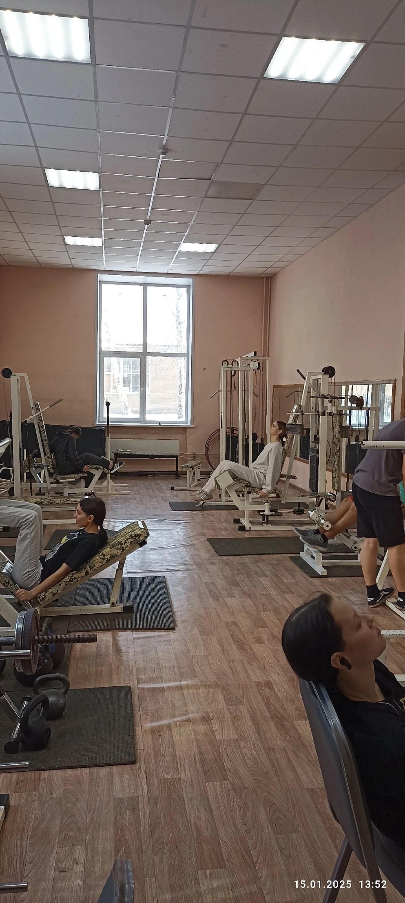
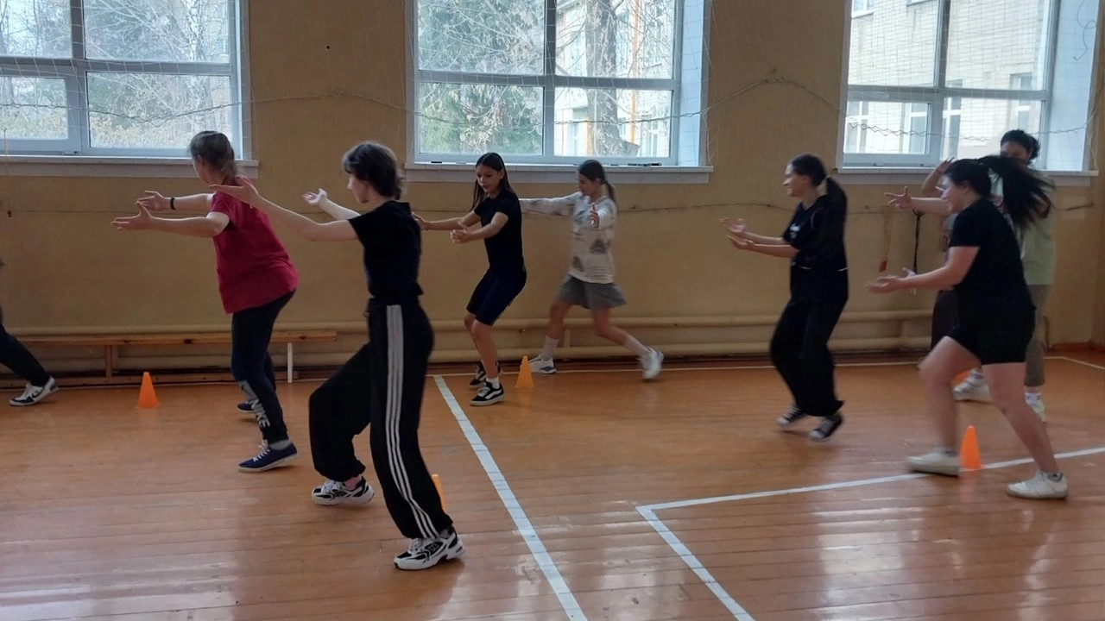

Slide 14
Заключение: Основные выводы и направления для дальнейших исследований
Физическая активность
Виды упражнений
Индивидуальный подход
Регулярная физическая активность поддерживает здоровье женщин.
Разные виды упражнений имеют специфическое влияние на здоровье.
Индивидуальный подход к тренировкам необходим для лучших результатов.
Психология активности
Будущее исследований
Психология важна для мотивации.
Будущие исследования изучат влияние упражнений на здоровье женщин.
7
Влияние физических упражнений на женское здоровье

